Slide 1
무명기사단 전투시스템 구현
스테이지 시스템(Json 활용)
캐릭터 행동(FSM 활용)
전투 시스템(Singleton Pattern 활용)

Slide 2
singleton을 활용한 Manager 객체 코드 베이스

Slide 3
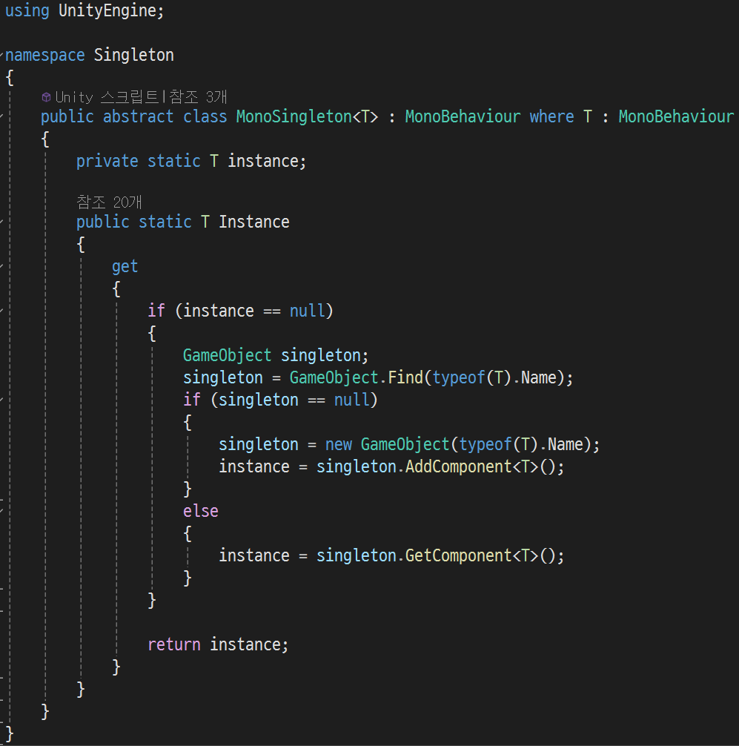
namespace를 활용, 클래스를 카테고리화 하여 가독성 향상 및 using 선언에서 어떤 기능을 현재 클래스에서 사용하는지 확인할 수 있도록 함.
abstract class를 활용하여 singleton을 적용하는 Manager class의 코드 중복을 방지하고 유지/보수성을 높임
generic과 where을 사용하여 타입 매개변수 T를 설정, 이는 상속하는 타입이 MonoBehaviour를 상속하도록 강제하고, T 타입으로 객체를 생성하기 위해서 사용
static 멤버 변수와 프로퍼티를 사용하여 단일한 객체 사용을 의도함
이때, 해당 singleton 객체를 get할 때 해당 객체가 없으면(첫 번째 if) 해당 객체를 scene에서 찾고, 그럼에도 없으면 해당 객체를 새로 생성해서 instance 변수에 할당하는 방식으로 null-예외를 처리함

Slide 4



이러한 abstract singleton class는 왼쪽과 같은 형태로 사용되었습니다.

Slide 5
Json을 활용한 stage Load JsonManager 객체 코드

Slide 6
Json을 활용한 stage Load ChapterManager 객체 코드

